Slide 1
INICIACIÓN A BT EN ARDUINO

Slide 2
VAMOS A UTILIZAR EL MÓDULO JY-MCU

Slide 3
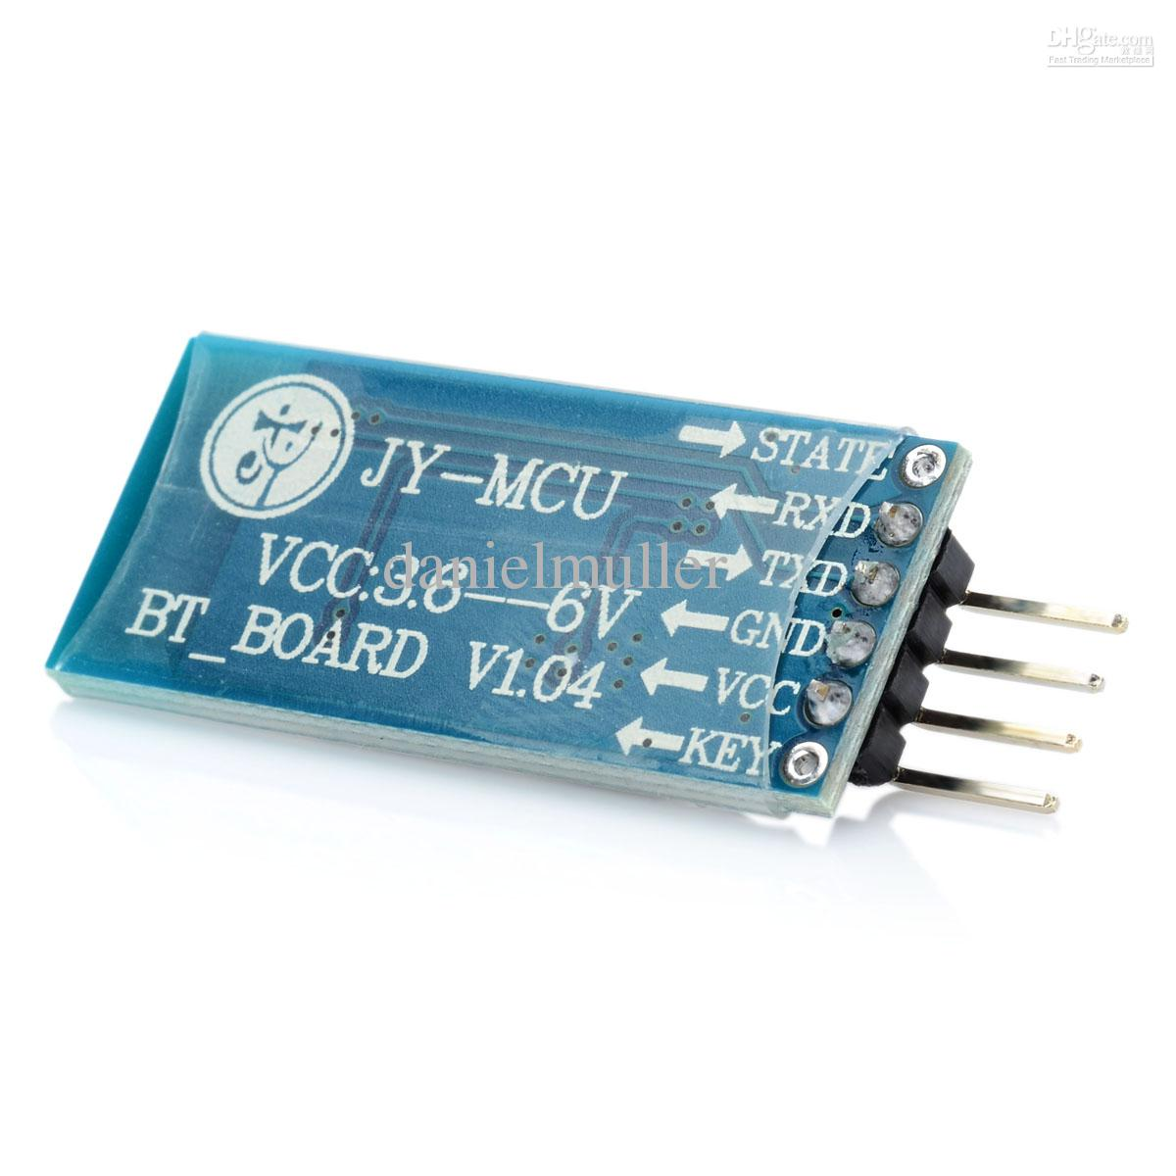

Slide 4
CONEXIONES A JY-MCU
VCC-> 5 V
GND->TIERRA
RX->A TX EN ARDUINO (COMÚNMENTE 1)
TX->A RX EN ARDUINO

Slide 5
¡OJO! LA PATILLA RX VA A 3.3 V
SOLUCIÓN: CONECTAR A DIVISOR DE TENSIÓN DE TRES RESISTENCIAS IGUALES

Slide 6
FUNCIONAMIENTO DE UN MÓDULO BLUETOOTH
SI CONECTAMOS UN BLUETOOTH A LAS PATILLAS 0 Y 1 DE ARDUINO, TENDREMOS SIMPLEMENTE UN MONITOR SERIE CONECTADO A DISTANCIA

Slide 7
FUNCIONAMIENTO DE UN MÓDULO BLUETOOTH
PODREMOS UTILIZAR LAS INSTRUCCIONES SERIAL.WRITE(), SERIAL.PRINTLN() Y SERIAL.READ() MEDIANTE CUALQUIER APP
(EJ: ARDUINO RC)

Slide 8
FUNCIONAMIENTO DE UN MÓDULO BLUETOOTH
NO PODREMOS UTILIZAR EL MONITOR SERIAL DE LA IDE DE ARDUINO. SOLUCIÓN:
BIBLIOTECA <SoftwareSerial.h>

Slide 9
EJEMPLO: CONTROL DE UN DIODO RGB
NO PODREMOS UTILIZAR EL MONITOR SERIAL DE LA IDE DE ARDUINO. SOLUCIÓN:
BIBLIOTECA <SoftwareSerial.h>

Slide 10
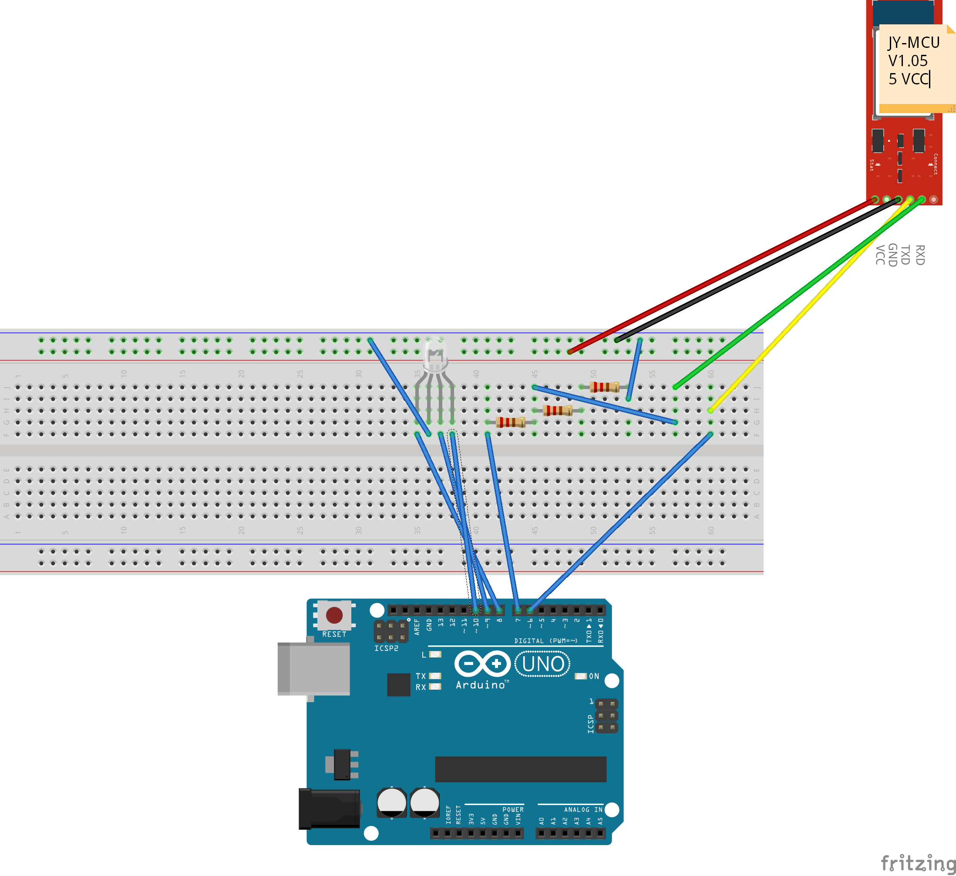
EJ: CONTROL DE UN DIODO RGB

Slide 11
EJ: CONTROL DE UN DIODO RGB
TX DE JY-MCU->6 DE ARDUINO
RX DE JY-MCU->7 DE ARDUINO VÍA DIVISOR DE TENSIÓN

Slide 12
EJ: CONTROL DE UN DIODO RGB
'r' Enciende o apaga rojo de RGB
'v' Enciende o apaga verde de RGB
'a' Enciende o apaga azul de RGB

Slide 13
Puedes utilizar la .apk en mi github:
https://github.com/agomezgar/tutoriales/
Carpeta iniciacionBluetooth

